Slide 1
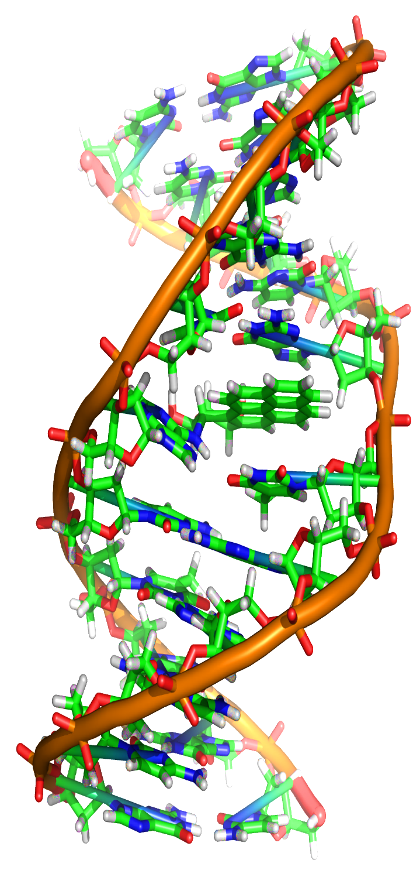
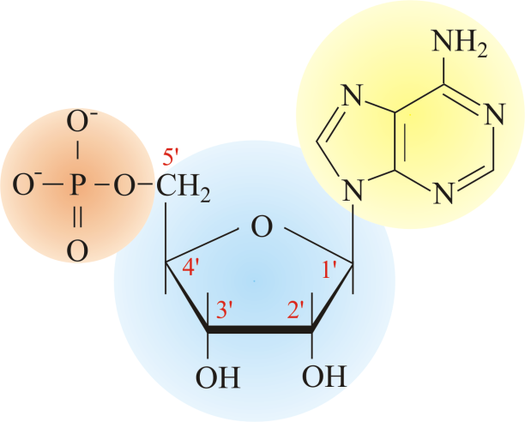
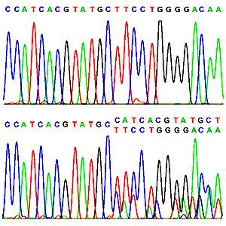
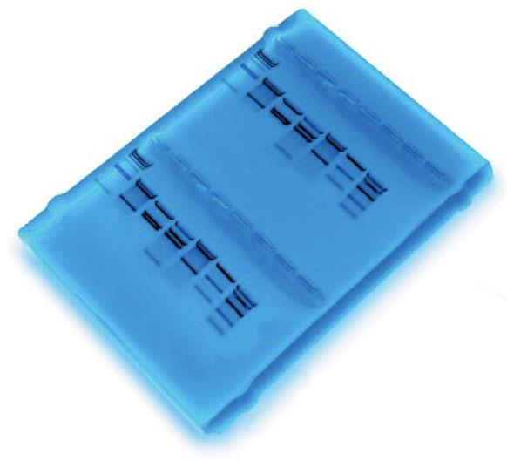
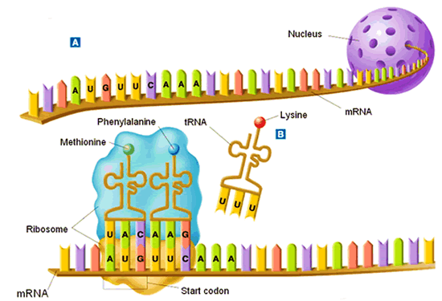
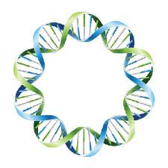
บทที่ 9 : ชีวโมเลกุล –นิวคลีโอไทด์และกรดนิวคลีอิค
Fundamentals of Biochemistry (4022103) Dr. Worrawat Promden

Slide 2
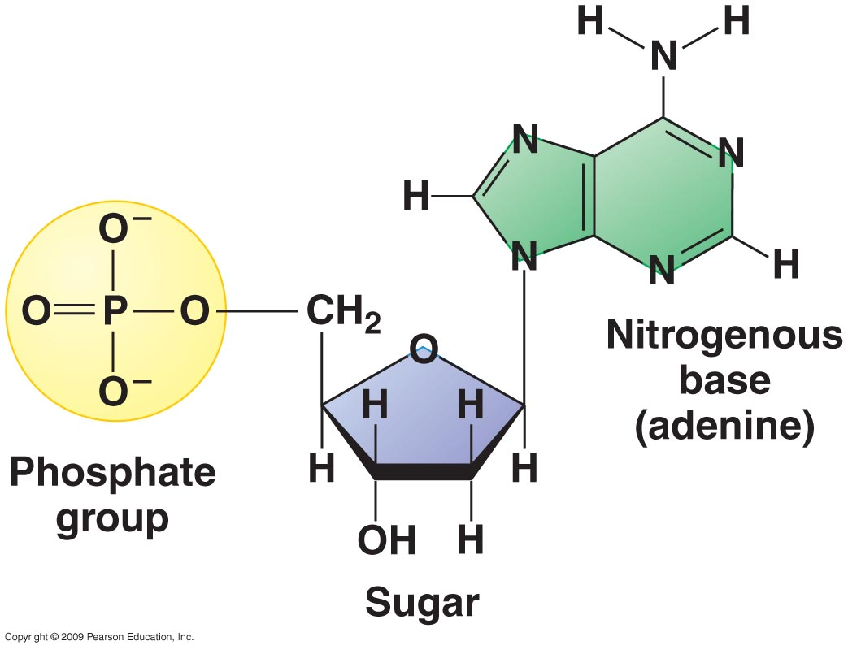
9.1 โครงสร้างและคุณสมบัติของนิวคลีโอไทด์
Fundamentals of Biochemistry (4022103) Dr. Worrawat Promden
นิวคลีโอไทด์ (nucleotide) เป็นโครงสร้างพื้นฐานของกรดนิวคลีอิก (nucleic acid) ซึ่งประกอบด้วย
หมู่ฟอสเฟต (phosphate group)
น้ำตาลเพนโทสซึ่งมีคาร์บอน 5 อะตอม คือน้ำตาลไรโบส (ribose)
ไนโตรจีนัสเบส (nitrogenous base; เรียกสั้นๆ ว่าเบส)
ที่มาของภาพ : http://dnarnanews.blogspot.com/2013/04/what-is-three-parts-of-nucleotide.html

Slide 3
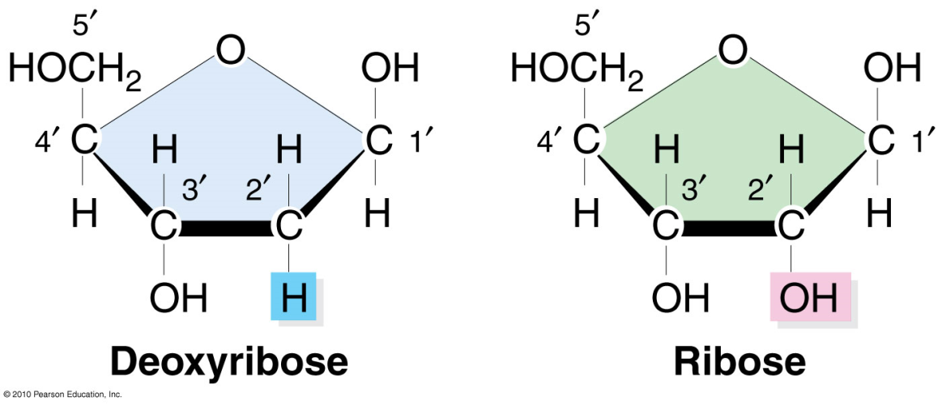
9.1 โครงสร้างและคุณสมบัติของนิวคลีโอไทด์
Fundamentals of Biochemistry (4022103) Dr. Worrawat Promden
สามารถแบ่งไนโตรจินัสเบสตามโครงสร้างได้เป็นสองกลุ่มคือ
กลุ่มที่มีโครงสร้างมีวงแหวน 1 วง เรียกว่า ไพริมิดีน (pyrimidine) ได้แก่ Cytosine (C) Thymine (T) และ Uracil (U)
กลุ่มที่มีโครงสร้างมีวงแหวน 2 วง เรียกว่า พิวรีน (purine) ได้แก่ Adenine (A)
และ Guanine (G)
ในการรวมตัวเป็นนิวคลีโอไทด์ เบสจะต่อกับคาร์บอนตัวที่ 1 ของน้ำตาลเพนโทส และฟอสเฟตต่อกับน้ำตาลตัวที่ 5 ของเพนโทส น้ำตาลเพนโทสที่พบในนิวคลีโอไทด์มีสองชนิดคือน้ำตาลไรโบสกับน้ำตาลดีออกซีไรโบส

Slide 4
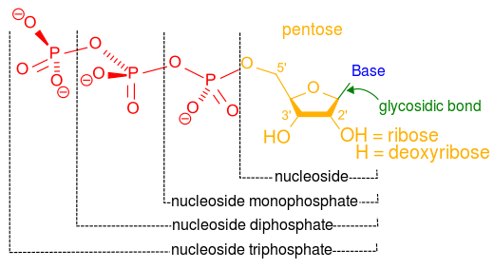
9.1 โครงสร้างและคุณสมบัติของนิวคลีโอไทด์
Fundamentals of Biochemistry (4022103) Dr. Worrawat Promden

Slide 5
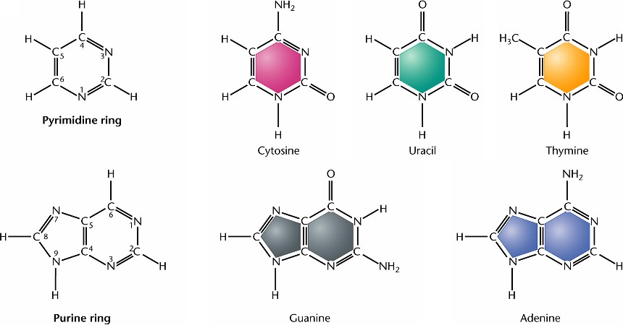
9.1 โครงสร้างและคุณสมบัติของนิวคลีโอไทด์
Fundamentals of Biochemistry (4022103) Dr. Worrawat Promden
Nitrogenous base

Slide 6
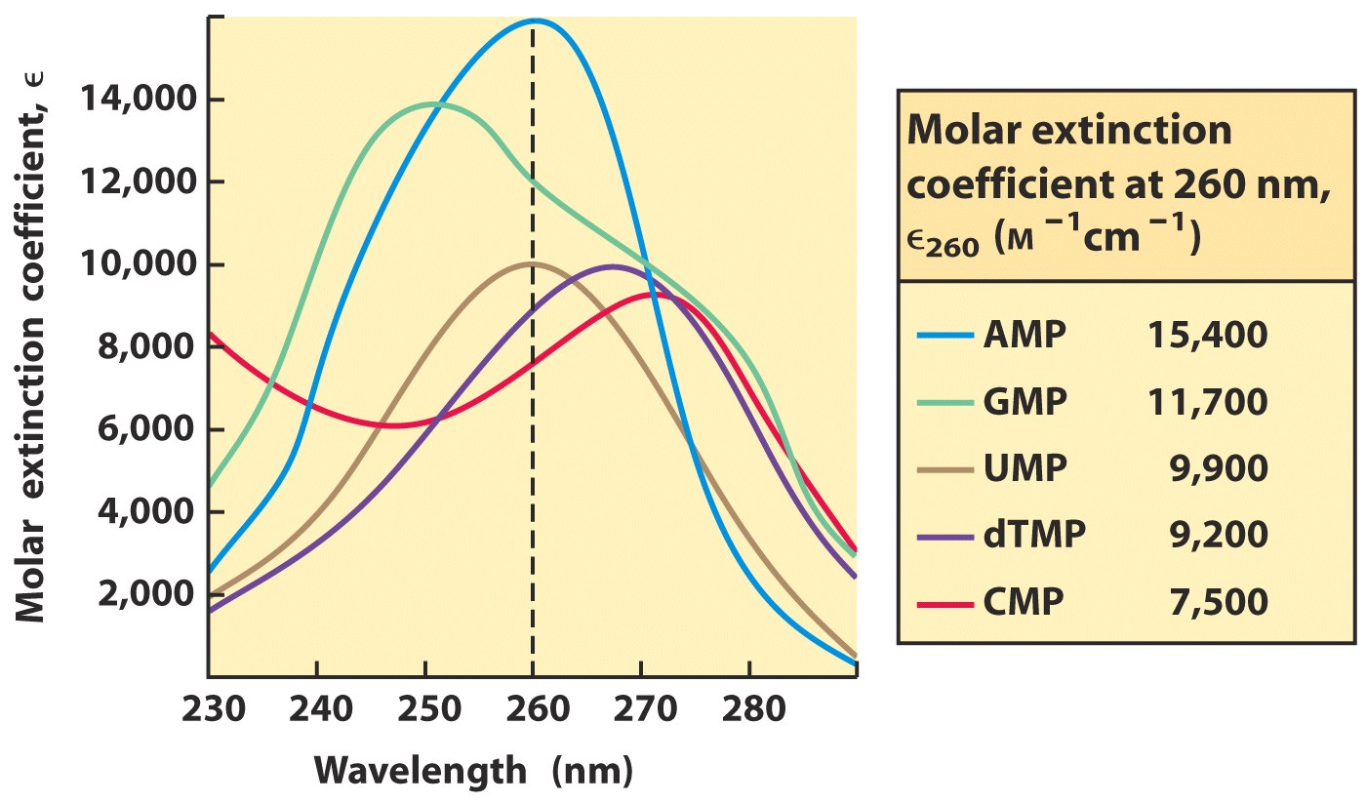
9.1 โครงสร้างและคุณสมบัติของนิวคลีโอไทด์
Fundamentals of Biochemistry (4022103) Dr. Worrawat Promden
สมบัติการดูดกลืนแสงของไนโตรจินัสเบส

Slide 7
9.1 โครงสร้างและคุณสมบัติของนิวคลีโอไทด์
Fundamentals of Biochemistry (4022103) Dr. Worrawat Promden
สมบัติการดูดกลืนแสงของไนโตรจินัสเบส
เนื่องจากโครงสร้างของพิวรีนและไพริมิดีนเป็นวงแหวนอะโรมาติก ซึ่งมีอิเล็กตรอนที่สามารถเคลื่อนที่ได้ทั่ววงแหวน (electron delocalization หรือ resonance) ซึ่งเป็นผลให้โมเลกุลมีลักษณะแบนราบและสามารถดูดกลืนแสงในช่วงเหนือม่วง (ultraviolet, UV) ที่ความยาวคลื่นประมาณ 260 นาโนเมตร ดังนั้นหลักการวัดค่าดูดกลืนแสง (absorbance หรือ optical density, (OD)) ของไนโตรจินัสเบสจึงสามารถนำมาใช้วิเคราะห์หาปริมาณนิวคลีโอไทด์และกรดนิวคลีอิกในสารละลายได้

Slide 8
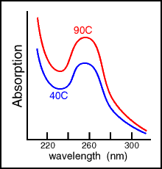
9.1 โครงสร้างและคุณสมบัติของนิวคลีโอไทด์
Fundamentals of Biochemistry (4022103) Dr. Worrawat Promden
สมบัติการดูดกลืนแสงของไนโตรจินัสเบส
การให้ความร้อนแก่สารละลาย DNA จะพบว่าเมื่ออุณหภูมิสูงขึ้นสารละลาย DNA จะมีค่าการดูดกลืนแสง UV ที่ 260 nm สูงขึ้น เรียกปรากฏการณ์นี้ว่า hyperchromic effect หรือ hyperchromic shift ทั้งนี้เนื่องมาจาก DNA สายคู่ (double stranded DNA) จะเสียสภาพ (denature) โดยการคลายเกลียวออกเมื่อได้รับความร้อนและพันธะไฮโดรเจนระหว่างคู่เบสจะถูกแยกออกจากกันกลายเป็น DNA สายเดี่ยว (single stranded DNA) ทำให้ไนโตรจินัสเบสที่แยกออกจากคู่สมสามารถดูดกลืนแสงได้มากขึ้น

Slide 9
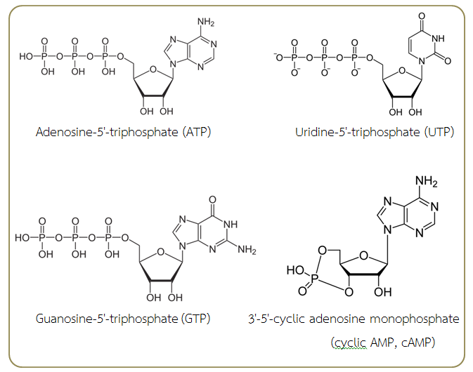
9.1 โครงสร้างและคุณสมบัติของนิวคลีโอไทด์
นิวคลีโอไซด์ไทรฟอสเฟต
Fundamentals of Biochemistry (4022103) Dr. Worrawat Promden

Slide 10
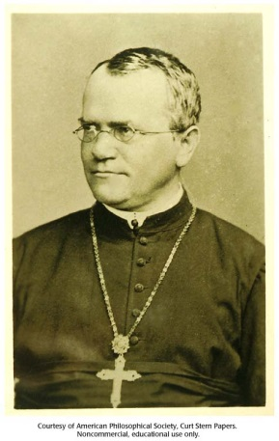
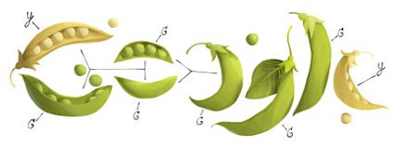
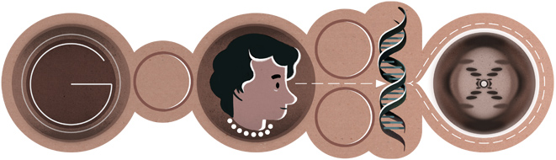
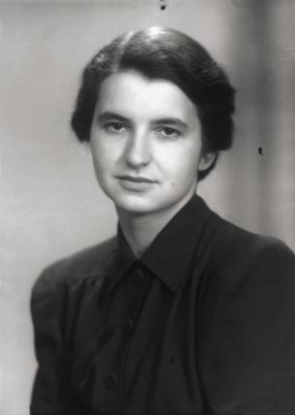
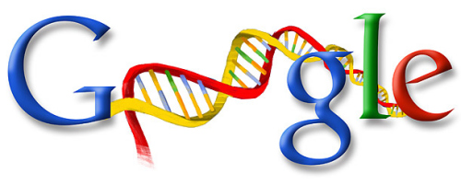
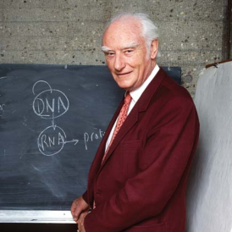
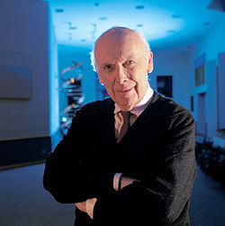
9.2 โครงสร้างและคุณสมบัติของกรดนิวคลีอิก
Fundamentals of Biochemistry (4022103) Dr. Worrawat Promden
Gregor Johann Mendel
Rosalind Elsie Franklin
Francis Harry Compton Crick & James Dewey Watson

Slide 11
9.2 โครงสร้างและคุณสมบัติของกรดนิวคลีอิก
Fundamentals of Biochemistry (4022103) Dr. Worrawat Promden
Nucleoside, nucleotides and nucleic acids
nucleoside
nucleotides
The chemical linkage between monomer units in nucleic acids is a phosphodiester
nucleic acids

Slide 12
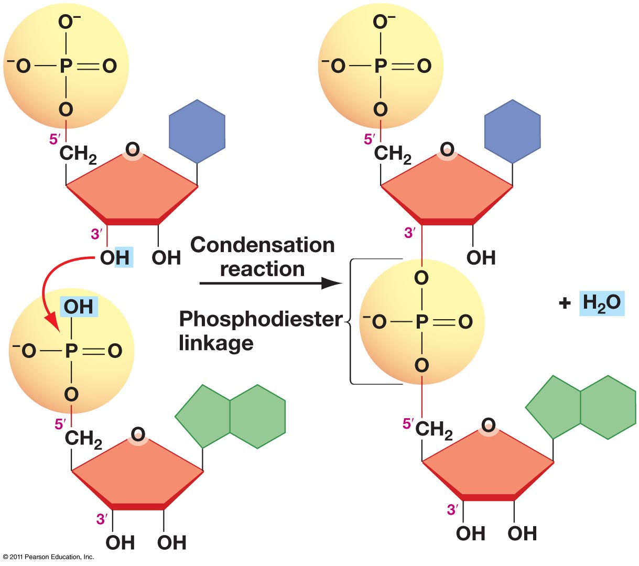
9.2 โครงสร้างและคุณสมบัติของกรดนิวคลีอิก
Fundamentals of Biochemistry (4022103) Dr. Worrawat Promden
ที่มาของภาพ : http://www.uic.edu/classes/bios/bios100/lectures/chemistry.htm

Slide 13
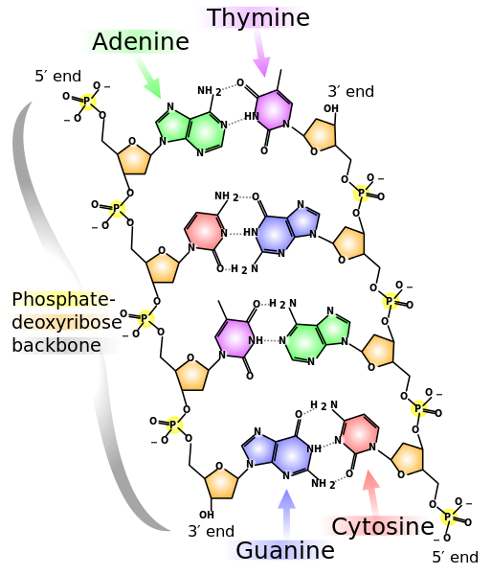
9.2 โครงสร้างและคุณสมบัติของกรดนิวคลีอิก
Fundamentals of Biochemistry (4022103) Dr. Worrawat Promden

Slide 14
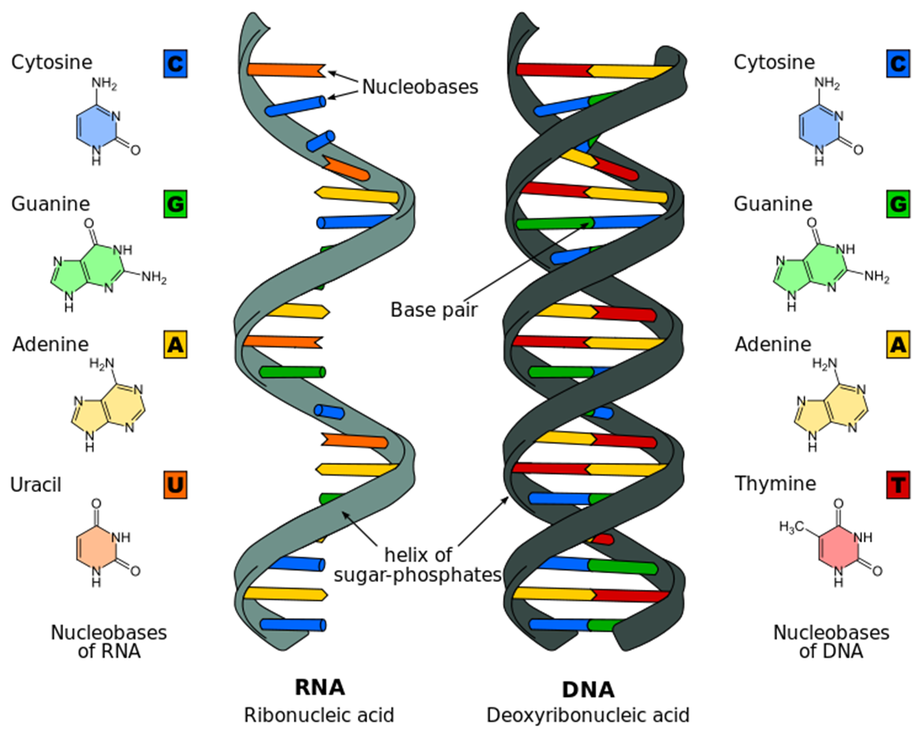
9.2 โครงสร้างและคุณสมบัติของกรดนิวคลีอิก
Fundamentals of Biochemistry (4022103) Dr. Worrawat Promden

Slide 15
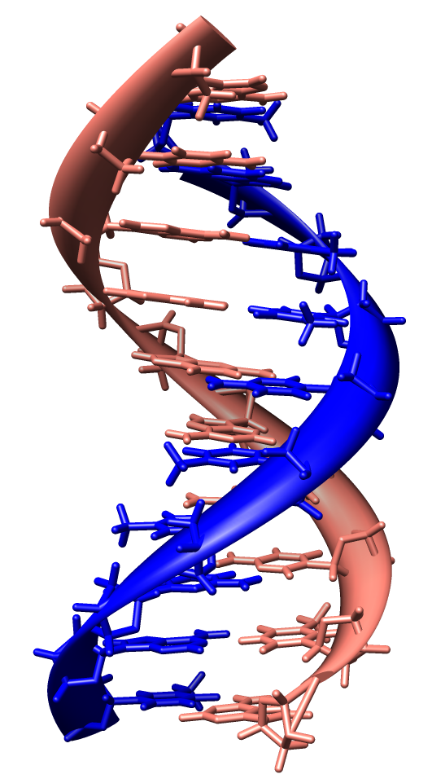
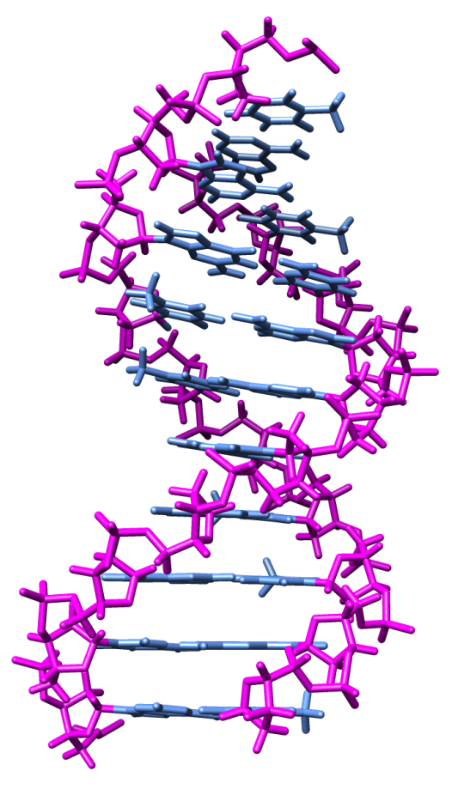
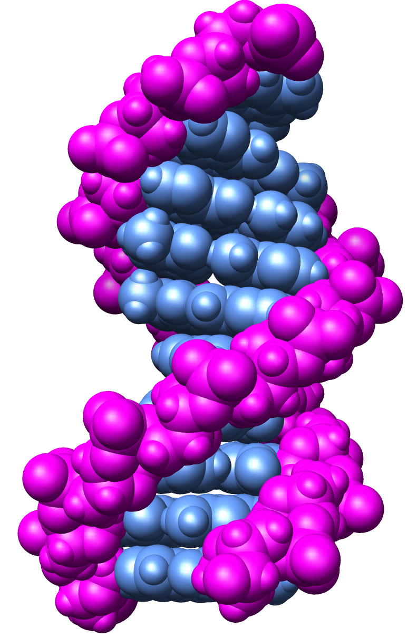
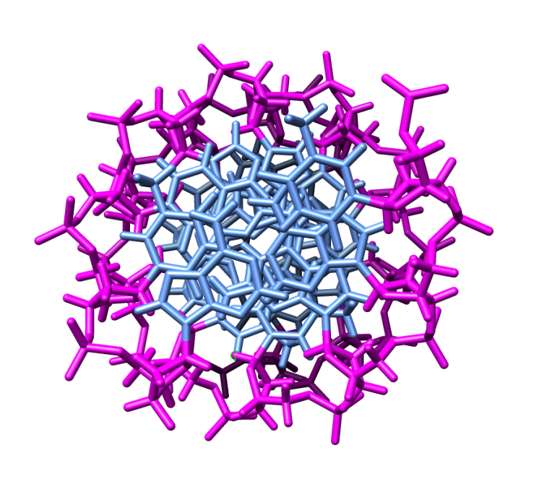
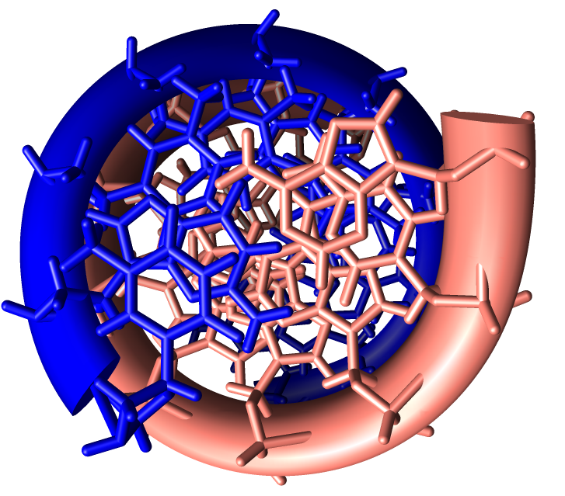
DNA double helix
Fundamentals of Biochemistry (4022103) Dr. Worrawat Promden
major
groove
12 Å
one
helical
turn
34 Å
minor
groove
6 Å
15
backbone: deoxyribose and phosphodiester linkage
bases

Slide 16
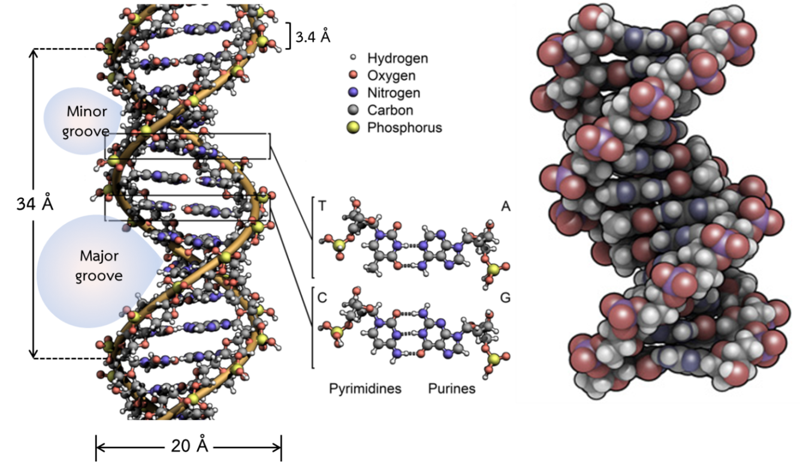
9.2 โครงสร้างและคุณสมบัติของกรดนิวคลีอิก
Fundamentals of Biochemistry (4022103) Dr. Worrawat Promden

Slide 17
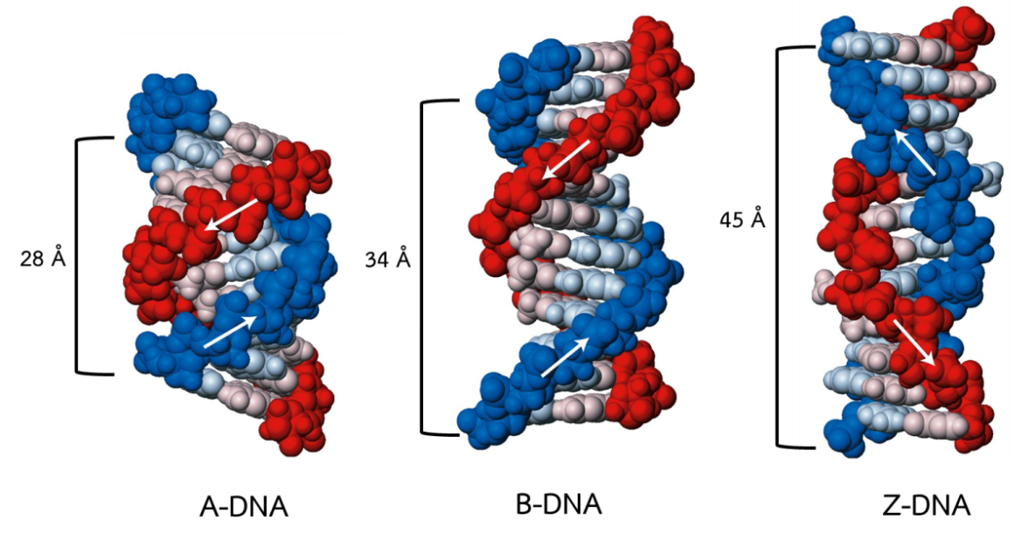
9.2 โครงสร้างและคุณสมบัติของกรดนิวคลีอิก
Fundamentals of Biochemistry (4022103) Dr. Worrawat Promden

Slide 18
9.2 โครงสร้างและคุณสมบัติของกรดนิวคลีอิก
Fundamentals of Biochemistry (4022103) Dr. Worrawat Promden
1) สายพอลินิวคลีโอไทด์สองสายพันรอบแกนสมมติเดียวกันในลักษณะเวียนขวา (right handed) และวางตัวสลับทิศกัน
2) สายเกลียวคู่มีเส้นผ่านศูนย์กลาง 2 นาโนเมตร หรือ 20 Å ระนาบของน้ำตาล
เพนโทสตั้งฉากกับระนาบของเบส
3) เบสแต่ละตัวสายพอลินิวคลีโอไทด์เดียวกับอยู่ห่างกัน 3.4 Å และทำมุมต่อกัน 36◦ รอบแกนสมมติ ดังนั้น 1 ช่วงเกลียว (pitch) หรือ 1 รอบเกลียว (360◦) จะประกอบไปด้วย 10 คู่เบส และยาว 34 Å

Slide 19
9.2 โครงสร้างและคุณสมบัติของกรดนิวคลีอิก
Fundamentals of Biochemistry (4022103) Dr. Worrawat Promden
4) ลักษณะของเกลียวที่พันกันทำให้เกิดร่อง (groove) มีร่องขนาดใหญ่หรือร่องหลัก (major groove) และร่องขนาดเล็กหรือร่องรอง (minor groove)
5) สายพอลินิวคลีโอไทด์ทั้งสองสายมีปฏิสัมพันธ์กันด้วยพันธะไฮโดรเจนระหว่างคู่เบส A คู่กับ T ด้วยพันธะไฮโดรเจน 2 พันธะ และ C คู่กับ G พันธะไฮโดรเจน 3 พันธะ

Slide 20
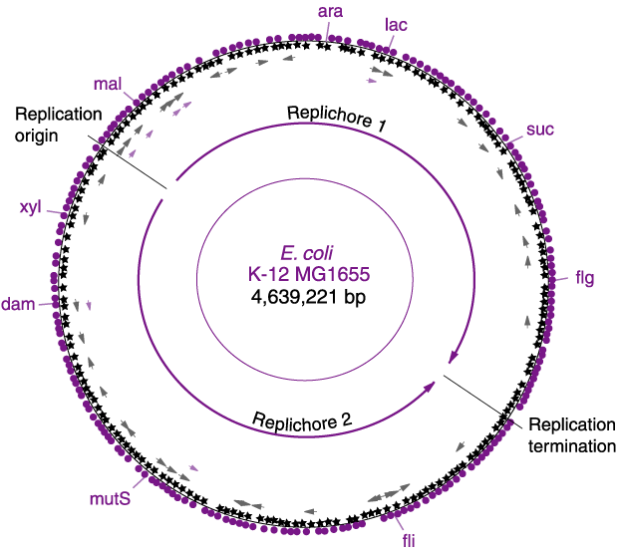
9.3 ดีเอ็นเอในสิ่งมีชีวิตยูแคริโอตและโปรแคริโอต
Fundamentals of Biochemistry (4022103) Dr. Worrawat Promden
ดีเอ็นเอในสิ่งมีชีวิตโปรแคริโอต
แผนที่พันธุกรรม (gene mapping, genome mapping) ของโครโมโซมของแบคทีเรีย E. coli K-12 ซึ่งได้ทำการหาลำดับ DNA (DNA squence) และจัดเก็บในฐานข้อมูล GenBank

Slide 21
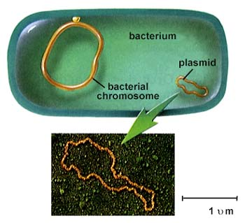
9.3 ดีเอ็นเอในสิ่งมีชีวิตยูแคริโอตและโปรแคริโอต
Fundamentals of Biochemistry (4022103) Dr. Worrawat Promden
ดีเอ็นเอในสิ่งมีชีวิตโปรแคริโอต
แบคทีเรียเป็นเซลล์โปรแคริโอตซึ่งมีโครโมโซมเป็นวงแหวน 1 โมเลกุล และแบคทีเรียบางชนิดมีพลาสมิดซึ่งเป็น DNA วงแหวนขนาดเล็ก

Slide 22
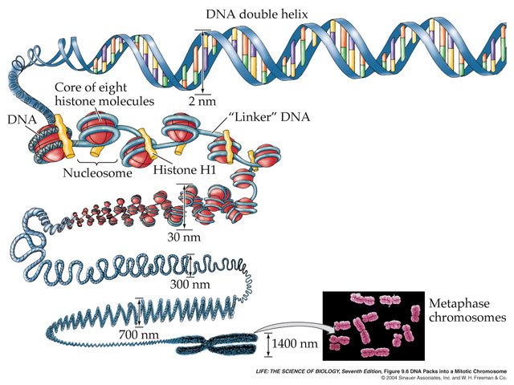
9.3 ดีเอ็นเอในสิ่งมีชีวิตยูแคริโอตและโปรแคริโอต
Fundamentals of Biochemistry (4022103) Dr. Worrawat Promden
ดีเอ็นเอในสิ่งมีชีวิตยูแคริโอต

Slide 23
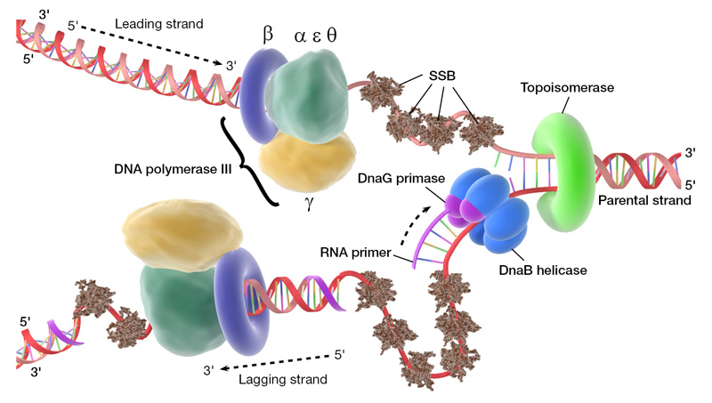
9.4 การจำลอง การถอดรหัส และการแปลรหัส ของสารพันธุกรรม
Fundamentals of Biochemistry (4022103) Dr. Worrawat Promden
การจำลอง DNA (DNA replication)

Slide 24
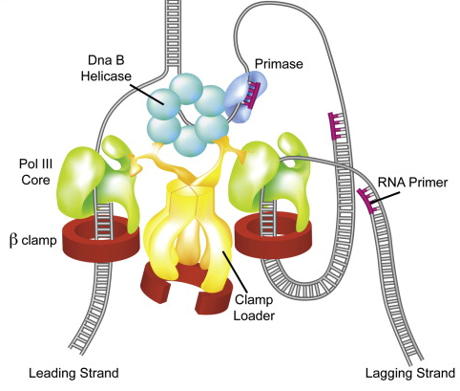
9.4 การจำลอง การถอดรหัส และการแปลรหัส ของสารพันธุกรรม
Fundamentals of Biochemistry (4022103) Dr. Worrawat Promden
การจำลอง DNA (DNA replication)

Slide 25
การจำลอง DNA (DNA replication)
Fundamentals of Biochemistry (4022103) Dr. Worrawat Promden
1) การเริ่มต้น (initiation) เอนไซม์เฮลิเคส (helicase) เข้าสลายพันธะไฮโดรเจนที่ตำแหน่งเริ่มต้นของการเรพพลิเคชั่น (origin of replication) เกิดเป็นรอยแยกเรียกว่าเรพลิเคชันฟอร์ค (replication fork) ซึ่งสามารถเกิดพร้อมกันได้หลายตำแหน่งบนโครโมโซม พร้อมกันนั้นมี Single-Stranded DNA Binding Protein (SSB) มาจับที่จุดแยกเพื่อป้องกันมิให้มีการสร้างพันธะไฮโดรเจนได้อีก จากนั้นเอนไซม์ดีเอ็นเอไจเรส (DNA gyrase) หรือเรียกอีกอย่างหนึ่งว่าเอนไซม์โทโพไอโซเมอเลส (topoisomerase) ทำหน้าที่คลายปมเหนือจุดแยกโดยการตัด DNA สายใดสายหนึ่งออก ที่ตำแหน่ง phosphate backbone เพื่อให้คลายเกลียวได้แล้วจึงต่อกลับใหม่

Slide 26
การจำลอง DNA (DNA replication)
Fundamentals of Biochemistry (4022103) Dr. Worrawat Promden
2) การสร้างดีเอ็นเอสายใหม่ (Elongation) เมื่อดีเอ็นเอทั้งสองสายแยกจากกันแล้วเอนไซม์ดีเอ็นเอพอลิเมอเรส III (DNA polymerase III, DNA pol III) จะเข้ามาตรงจุดแยกเพื่อสร้างดีเอ็นเอสายใหม่ เนื่องจาก DNA pol III มีคุณสมบัติในการสร้างดีเอ็นเอสายใหม่จาก 5′ ไป 3′ เท่านั้น ซึ่งต้องการแม่แบบที่เป็นสาย 3′ ไป 5′ ในขณะที่ดีเอ็นเอแม่แบบทั้งสองสายมีชนิดที่เป็น 3′ ไป 5′ และ 5′ ไป 3′ ดังนั้น การสร้างสายดีเอ็นเอจึงแบ่งเป็น 2 แบบดังนี้
สายต่อเนื่อง (leading stand) คือสายแม่แบบที่มีทิศจาก 3′ ไป 5′ ในสายนี้ DNA pol III จะสร้างดีเอ็นเอสายใหม่ได้อย่างต่อเนื่อง เริ่มต้นโดยเอนไซม์ไพรเมส (primase) สร้างไพรเมอร์ที่เป็นอาร์เอ็นเอสายสั้นๆ (RNA primer) เข้ามาจับกับ ดีเอ็นเอบริเวณจุดแยก จากนั้นเอนไซม์ DNA pol III จะเติมดีออกซินิวคลีโอไทด์ไทรฟอสเฟต (deoxynucleotide triphosphate, dNTPs) เข้ามาในทิศทาง 5′ ไป 3′ ไปเรื่อยๆ
สายไม่ต่อเนื่อง (lagging stand) เนื่องจากสายนี้ดีเอ็นเอแม่แบบมีทิศทางจาก 5′ ไป 3′ การสร้างดีเอ็นเอเป็นสายยาวไปทีเดียวจึงเกิดขึ้นไม่ได้ แต่จะใช้วิธีให้สายดีเอ็นเอม้วนผ่าน DNA pol III เพื่อให้ DNA pol III สร้างดีเอ็นเอสายใหม่ในทิศทาง 5′ ไป 3′ เป็นชิ้นเล็กๆ เรียกชิ้นส่วนโอคาซากิ (Okazaki fragment) โดยเอนไซม์ไพรเมสจะสร้าง RNA primer สายสั้นๆ สำหรับการสร้างชิ้นส่วนโอคาซากิแต่ละชิ้น

Slide 27
การจำลอง DNA (DNA replication)
Fundamentals of Biochemistry (4022103) Dr. Worrawat Promden
3) การสิ้นสุดการจำลองตัวเองของดีเอ็นเอ (termination of DNA replication) ในการจำลองตัวเองของ DNA จะมีตำแหน่งที่เป็นจุดสิ้นสุดของการจำลองตัวเองอยู่ ที่ตำแหน่งนี้มีขนาดประมาณ 20 คู่เบส ที่เรียกว่า termination sequence โดยจะมีโปรตีนที่ทำการจดจำตำแหน่งนี้เข้ามาจับที่ termination sequence เพื่อทำให้ DNA pol III หยุดการสังเคราะห์ DNA

Slide 28
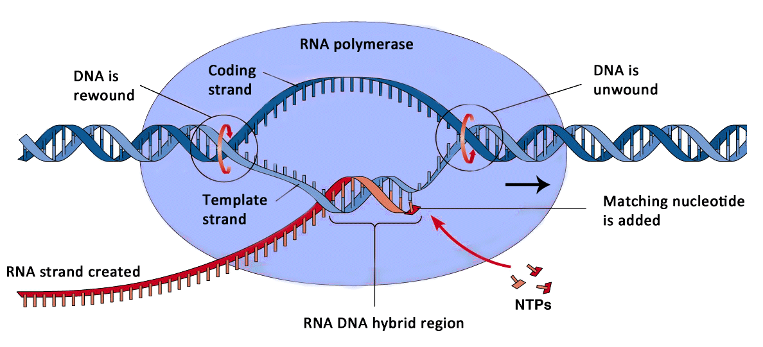
9.3 การลอกรหัส ถอดรหัส และแปลรหัส ของสารพันธุกรรม
Fundamentals of Biochemistry (4022103) Dr. Worrawat Promden
การถอดรหัส (transcription)

Slide 29
การถอดรหัส (transcription)
Fundamentals of Biochemistry (4022103) Dr. Worrawat Promden
1) กระบวนการเริ่มต้น (initiation) การสังเคราะห์ RNA จะเกิดที่บริเวณตำแหน่งโปรโมเตอร์ (promoter) ของสาย DNA แม่แบบ ซึ่งมีลำดับเบสที่จำเพาะ (conserved sequence) ที่ตำแหน่งที่เป็นตำแหน่งจดจำการเข้าจับของเอนไซม์ RNA polymerase การเข้าจับที่ละหน่วยของเอนไซม์ทำให้เกิดการคลายตัวของสาย DNA แม่แบบ
2) กระบวนการสร้างสาย RNA (elongation) การเคลื่อนตัวของ RNA polymerase จะมีการนำไรโบนิวคลีโอไทด์ไทรฟอสเฟต (NTPs) ตัวใหม่ที่มีเบสคู่สมกับสาย DNA แม่แบบเข้ามาเชื่อมต่อกับปลาย 3´ ของสาย RNA ที่ถูกสังเคราะห์ขึ้นมา
3) กระบวนการสิ้นสุดการถอดรหัส (termination of transcription) จะเกิดบริเวณ
ตำแหน่งที่อยู่ถัดจากยีนโครงสร้าง (structural gene) ซึ่งมีลำดับเบสจำเพาะที่ทำหน้าที่เป็นสัญญาณแสดงถึงการสิ้นสุดการสังเคราะห์ RNA โดยทำให้ RNA polymerase หลุดออกจากสาย DNA แม่แบบ

Slide 30
การถอดรหัส (transcription)
Fundamentals of Biochemistry (4022103) Dr. Worrawat Promden
กระบวนการถอดรหัสของ DNA สามารถสังเคราะห์ RNA ได้ 3 ชนิดคือ
1) Messenger RNA (mRNA) เป็น RNA ที่บรรจุรหัส (codon) ของกรดอะมิโน
2) Ribosomal RNA (rRNA) เป็นองค์ประกอบสำคัญของไรโบโซม ที่มีหน้าที่
สังเคราะห์โปรตีนภายในเซลล์
3) Transfer RNA (tRNA) เป็นอาร์เอ็นเอขนาดเล็กประมาณ 74-95 นิวคลีโอ-
ไทด์ มีหน้าที่นำกรดอะมิโนที่จำเพาะเข้ามาต่อเป็นสายพอลิเพปไทด์ที่
ไรโบโซมระหว่างการแปลรหัส

Slide 31
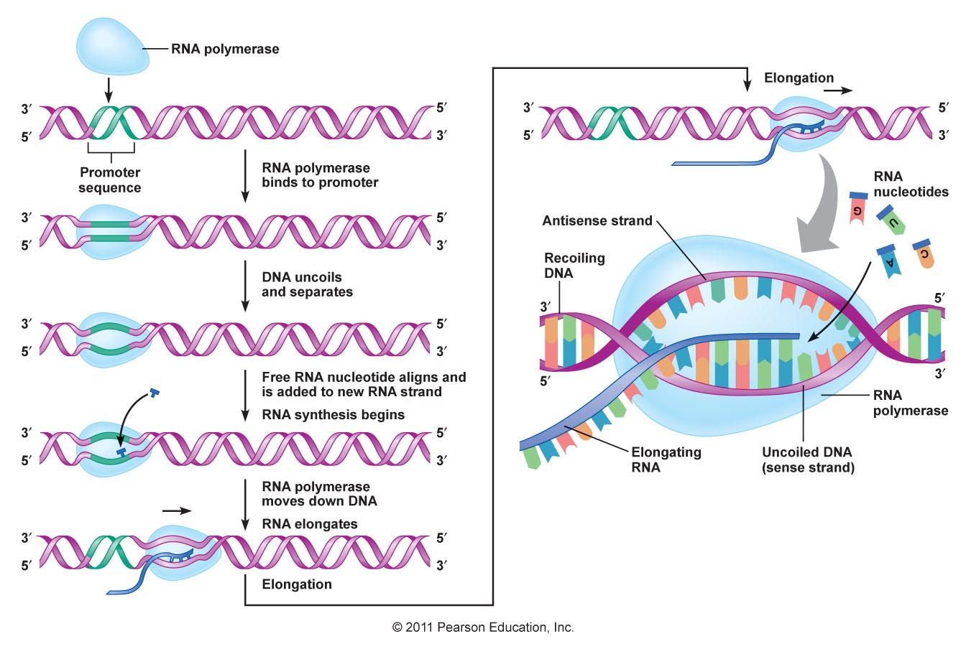
9.3 การลอกรหัส ถอดรหัส และแปลรหัส ของสารพันธุกรรม
Fundamentals of Biochemistry (4022103) Dr. Worrawat Promden
การแปลรหัส (translation)

Slide 32
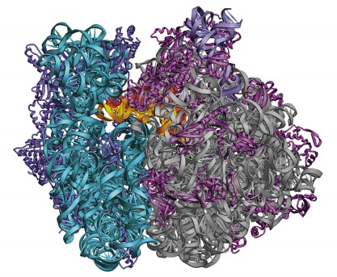
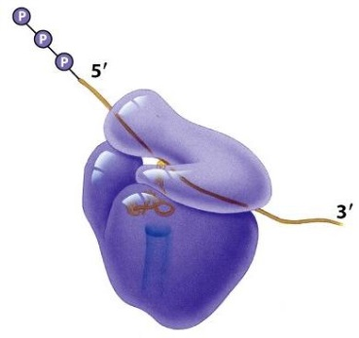
9.3 การลอกรหัส ถอดรหัส และแปลรหัส ของสารพันธุกรรม
Fundamentals of Biochemistry (4022103) Dr. Worrawat Promden
การแปลรหัส (translation)
rRNA

Slide 33
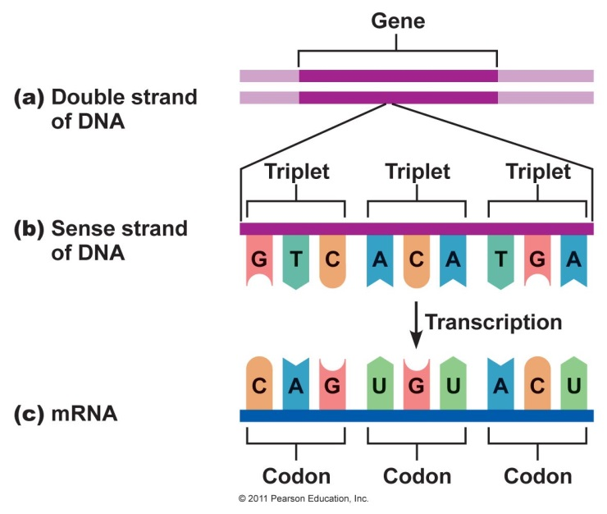
9.3 การลอกรหัส ถอดรหัส และแปลรหัส ของสารพันธุกรรม
Fundamentals of Biochemistry (4022103) Dr. Worrawat Promden
การแปลรหัส (translation)

Slide 34
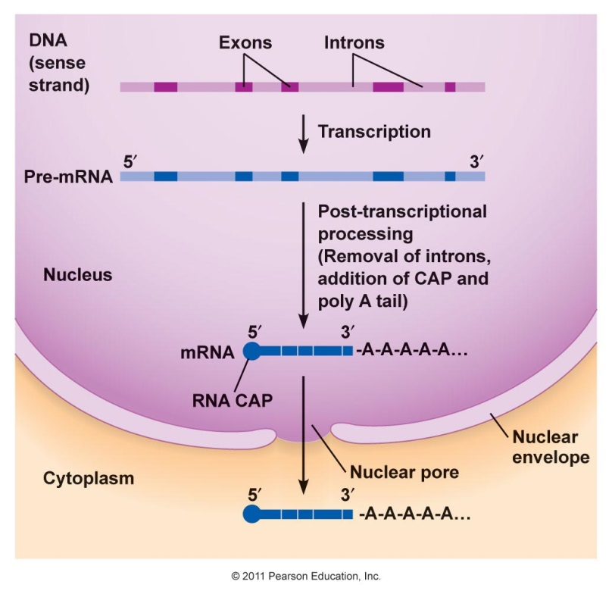
9.3 การลอกรหัส ถอดรหัส และแปลรหัส ของสารพันธุกรรม
Fundamentals of Biochemistry (4022103) Dr. Worrawat Promden
การแปลรหัส (translation)

Slide 35
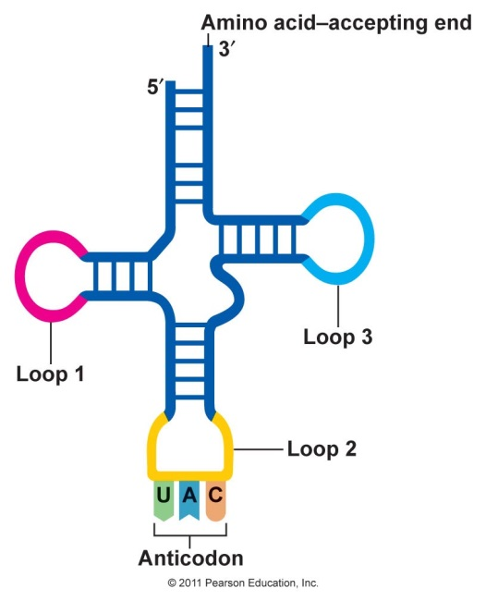
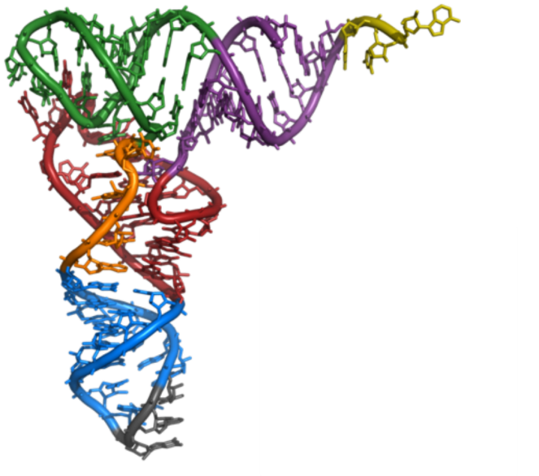
9.3 การลอกรหัส ถอดรหัส และแปลรหัส ของสารพันธุกรรม
Fundamentals of Biochemistry (4022103) Dr. Worrawat Promden
tRNA

Slide 36
9.3 การลอกรหัส ถอดรหัส และแปลรหัส ของสารพันธุกรรม
Fundamentals of Biochemistry (4022103) Dr. Worrawat Promden
การแปลรหัส (translation)

Slide 37
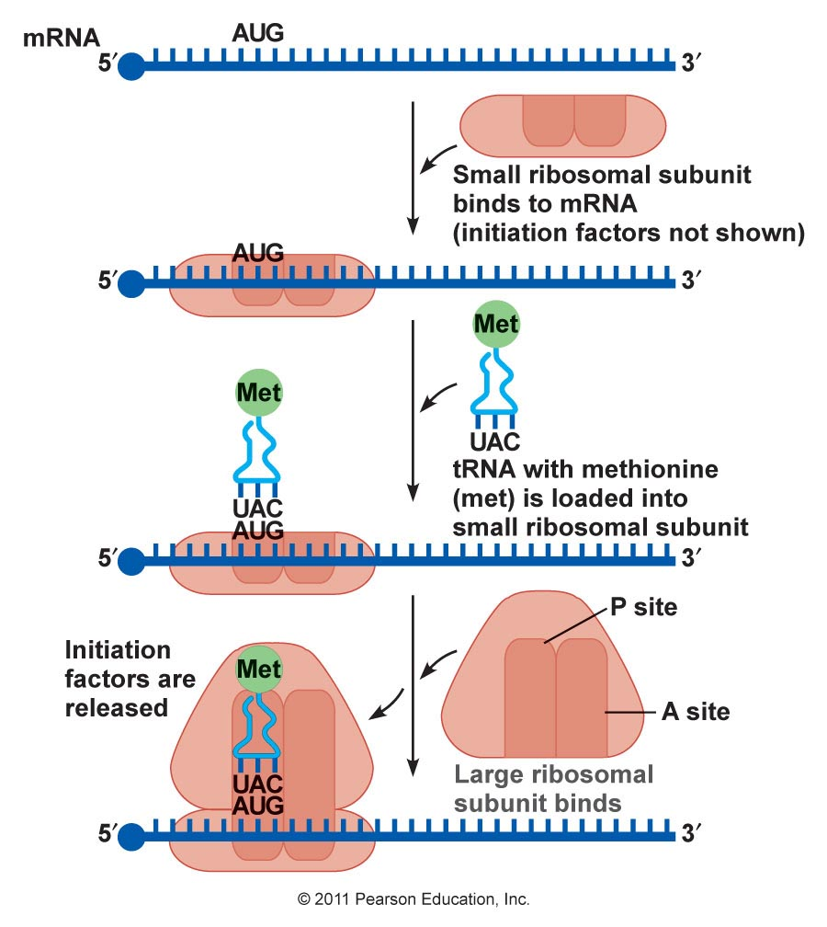
9.3 การลอกรหัส ถอดรหัส และแปลรหัส ของสารพันธุกรรม
Fundamentals of Biochemistry (4022103) Dr. Worrawat Promden
การแปลรหัส (translation)

Slide 38
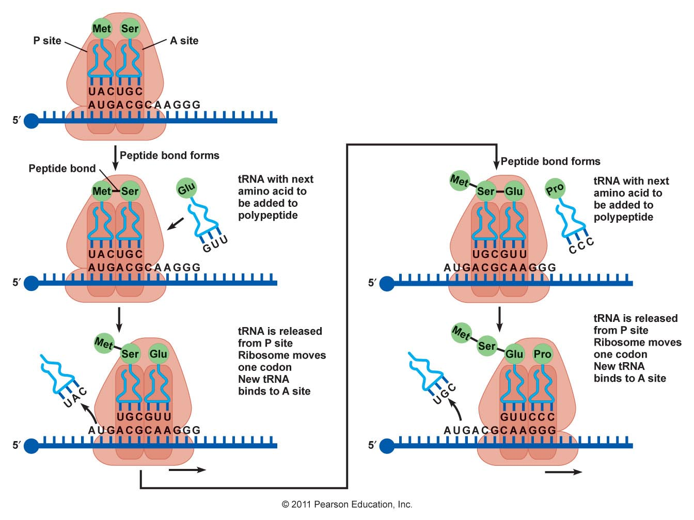
9.3 การลอกรหัส ถอดรหัส และแปลรหัส ของสารพันธุกรรม
Fundamentals of Biochemistry (4022103) Dr. Worrawat Promden
การแปลรหัส (translation)

Slide 39
การแปลรหัส (translation)
Fundamentals of Biochemistry (4022103) Dr. Worrawat Promden
การแปลรหัส คือการสังเคราะห์โปรตีน ซึ่งเป็นส่วนหนึ่งของการแสดงอออกของยีน ซึ่งต้องอาศัยการอ่านรหัสจาก mRNA และใช้องค์ประกอบร่วมต่างๆ เช่น tRNA rRNA ไรโบโซม (ribosome) และแฟกเตอร์ต่างๆ โดยเกิดขึ้นในส่วนของไซโทพลาซึมของเซลล์ mRNA จะทำหน้าที่เป็นแม่แบบ ส่วนไรโบโซมจะแปลรหัสจากลำดับเบสบน mRNA ในทิศ 5'-3' ให้เป็นลำดับกรดอะมิโนในสายพอลิเฟปไทด์หรือโปรตีน (จากปลาย N ไปยังปลาย C) โดยมี tRNA เป็นตัวนำกรดอะมิโนมาเรียงกันตามลำดับเบสของ mRNA กรดอะมิโนตัวหนึ่งๆ จะแปลรหัสมาจากลำดับเบส 3 ตัว เรียกว่า triplet codon อย่างไรก็ตามเมื่อพิจารณาความน่าจะเป็นของสูตรรหัสพันธุกรรม (codon) ซึ่งมีจำนวนทั้งสิ้น 64 ชุด (4×4×4) แต่มีจำนวนกรดอะมิโนเพียง 20 ตัว หมายความว่ามีบางชุดรหัสที่กำหนดให้กรดอะมิโนชนิดเดียวกัน ซึ่งรหัสทั้ง 64 ชุดมีความเป็นไปได้ดังนี้

Slide 40
การแปลรหัส (translation)
Fundamentals of Biochemistry (4022103) Dr. Worrawat Promden
1) ดีเจเนอเรตโคด (degenerate code) คือรหัสพันธุกรรมบางตัวสามารถแปลรหัสเป็นกรดอะมิโนชนิดเดียวกันได้ เช่น UUA UUG CUU CUC CUA และ CUG ทั้ง 6 รหัสนี้กำหนดให้กรดอะมิโนชนิดเดียวกันคือ Leucine (Leu) เป็นต้น
2) นอนดีเจเนอเรตโคด (nondegenerate code) คือรหัสพันธุกรรมที่แปลรหัสเป็นกรดอะมิโนชนิดเดียว เช่น AUG คือ methionine (Met) และ UGG คือ trypthophane (Trp)
3) นอนเซนต์โคด (nonsense code) คือรหัสพันธุกรรมที่ไม่มีความหมายในการแปลรหัสเป็นกรดอะมิโนชนิดใดเลย เช่น UAA, UAG และ UGA ซึ่งเป็นรหัสหยุด

Slide 41
การแปลรหัส (translation)
Fundamentals of Biochemistry (4022103) Dr. Worrawat Promden
1) กระบวนเริ่มต้นการแปลรหัส (initiation) เป็นการเริ่มต้นการสร้างสาย พอลิเพปไทด์ โดยการเชื่อมกรดอะมิโนเข้าที่ปลาย 3' ของ tRNA โดย tRNA มีส่วนสำคัญ 2 ส่วนคือปลาย 3'- CCA ทำหน้าที่จับกรดอะมิโนด้วยพันธะโคเวเลนซ์ อีกส่วนหนึ่งเป็นบริเวณซึ่งทำหน้าที่จับกับเบสคู่สม เรียกว่าแอนติโคดอน (anticodon) กรดอะมิโนแต่ละชนิดจะจับกับ tRNA ที่ถูกต้องอย่างจำเพาะ โดยการเร่งปฏิกิริยาของเอนไซม์อะมิโนเอซิลทรานสเฟอร์อาร์เอนเอซินทิเทส (aminoacyl transfer RNA synthethase) ซึ่งมีหลายชนิด แต่ละชนิดจะจำเพาะกับกรดอะมิโนและ tRNA ตัวหนึ่งๆ ภายหลังจากเชื่อมกรดอะมิโนเข้าที่ปลาย 3' ของ tRNA แล้วจึงเกิดการนำกรดอะมิโนมายัง mRNA โดยไรโบโซม

Slide 42
การแปลรหัส (translation)
Fundamentals of Biochemistry (4022103) Dr. Worrawat Promden
2) กระบวนการต่อสายพอลิเพปไทด์ (elongation) เป็นขั้นตอนต่อสาย พอลิเพปไทด์ให้ยาวขึ้นเมื่อไรโบโซมเคลื่อนที่ผ่าน mRNA โดยมีแฟกเตอร์และเอนไซม์เพปทิดิลทรานสเฟอเรส (peptidyl transferase) เชื่อมกรดอะมิโนจาก tRNA ที่อยู่ตำแหน่ง P site มายังตำแหน่ง A site และเกิดสายโปรตีนยาวขึ้นเรื่อยๆ
3) กระบวนการสิ้นสุดการแปลรหัส (termination) เป็นขั้นตอนหยุดการสร้างสายพอลิ เพปไทด์โดยอาศัย รหัสหยุด (stop codon) และตัวปลดปล่อยหรือรีลีสซิงแฟกเตอร์(releasingfactor) เมื่อไรโบโซมเคลื่อนที่มาถึงรหัสหยุด (UGA UAA และ UAG) จะไม่มี tRNA ตัวใดนำกรดอะมิโนเข้ามาต่อสายพอลิเพปไทด์ โดยอาศัยการช่วยเหลือของรีลีส ซิงแฟกเตอร์ จึงเกิดการปลดสายพอลิเพปไทด์ออกพร้อมทั้งปลดปล่อย mRNA และไรโบโซมออกจากกัน

Slide 43
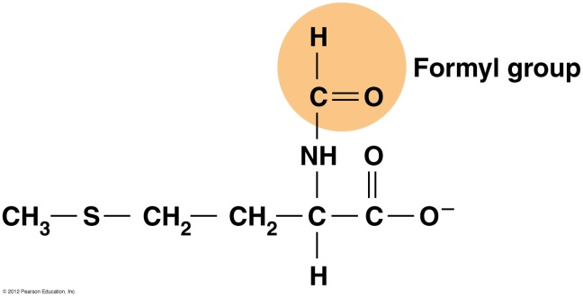
การแปลรหัส (translation)
Fundamentals of Biochemistry (4022103) Dr. Worrawat Promden
N-formylmethionine (f-Met) เป็นอนุพันธ์ของกรดอะมิโนเมทไธโอนีน (Met) ในโปรแคริโอต f-Met เป็นกรดอะมิโนตัวแรกในการเริ่มต้นสังเคราะห์โปรตีนในกระบวนการแปลรหัสโดยมี codon คือ AUG เช่นเดียวกับในยูแคริโอต

Slide 44
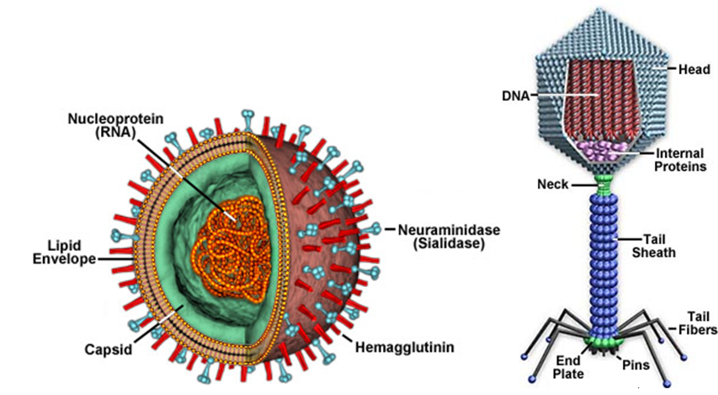
9.5 หัวข้อพิเศษ : กรดนิวคลิอิกในไวรัส
Fundamentals of Biochemistry (4022103) Dr. Worrawat Promden
Influenza (Flu) Virus และ Bacteriophage (ไวรัสที่จำเพาะต่อเซลล์แบคทีเรีย)

Slide 45
9.5 หัวข้อพิเศษ : กรดนิวคลิอิกในไวรัส
Fundamentals of Biochemistry (4022103) Dr. Worrawat Promden
คุณสมบัติที่สำคัญของไวรัสมีดังนี้
1) ไวรัสมีกรดนิวคลีอิกเพียงชนิดเดียวเป็น DNA หรือ RNA
2) ไวรัสมีขนาดเล็กมาก (20-300 nm) จนสามารถหลุดรอดผ่านเยื่อสำหรับกรองแบคทีเรียได้ ดังนั้นในสมัยก่อนจึงเรียกไวรัสว่าเป็น filterable agents
3) ไวรัสมีการเพิ่มจำนวนเฉพาะในเซลล์ของสิ่งที่มีชีวิตเท่านั้นจึงจัดไวรัสเป็นobligate intracellular parasite
4) ไวรัสไม่ถูกทำลายโดยยาปฏิชีวนะที่ใช้รักษาโรคติดเชื้อแบคทีเรีย แต่มีสารอินเตอร์เฟียรอน (Interferon, IFN) และสารเคมีที่ยับยั้งการเพิ่มจำนวนของไวรัสได้ (antiviral drug)
5) การติดเชื้อไวรัสสามารถทำให้เกิดการเปลี่ยนแปลงต่างๆ บนเซลล์เจ้าบ้าน เช่น ทำให้เซลล์ตาย มีการรวมตัวของเซลล์ หรือทำให้เซลล์เกิดการเปลี่ยนแปลงสภาพ (transformation) กลายเป็นเซลล์มะเร็งได้

Slide 46
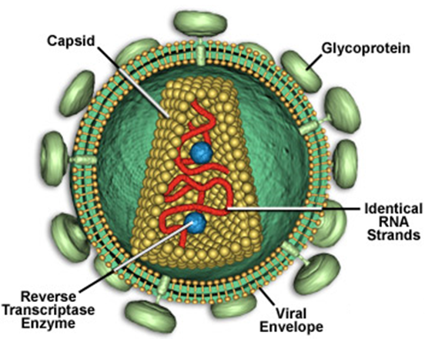
9.5 หัวข้อพิเศษ : กรดนิวคลิอิกในไวรัส
Fundamentals of Biochemistry (4022103) Dr. Worrawat Promden
Human Immunodeficiency Virus (HIV) ที่ก่อให้เกิดภาวะภูมิคุ้มกันบกพร่องหรือโรคเอดส์ (acquired immunodeficiency syndrome, AIDS)

Slide 47
9.5 หัวข้อพิเศษ : กรดนิวคลิอิกในไวรัส
Fundamentals of Biochemistry (4022103) Dr. Worrawat Promden
ไวรัสเอชไอวี (Human Immunodeficiency Virus, HIV) เป็นไวรัสในกลุ่ม Retrovirus มีสายพันธุกรรมเป็น RNA โครงสร้างของไวรัส HIV ด้านนอกสุดเป็นเปลือกหุ้มเรียกว่า envelope มีโครงสร้างแบบ lipid bilayer ซึ่งเป็น plasma membrane ของ host cell และมี envelope glycoprotein กระจายอยู่ลักษณะเป็นปุ่มยื่นออกมาโดยรอบเรียกว่า surface protein (gp 120) ส่วน core ประกอบด้วย capsid protein (p 24) และมี RNA โดยที่ RNA จะเป็น 2 copies ที่เหมือนกันอยู่ในไวรัสตัวเดียวกัน นอกจากนี้ภายใน capsid ยังประกอบด้วยเอนไซม์ต่าง ๆ ที่สำคัญได้แก่ Reverse transcriptase (ทำหน้าที่เปลี่ยน RNA ของไวรัสเป็น DNA) integrase (ทำหน้าที่รวม DNA virus เข้ากับ DNA host) และ protease (ทำหน้าที่ตัดสายโปรตีนเพื่อให้เป็นองค์ประกอบที่สมบูรณ์ของไวรัส)

Slide 48
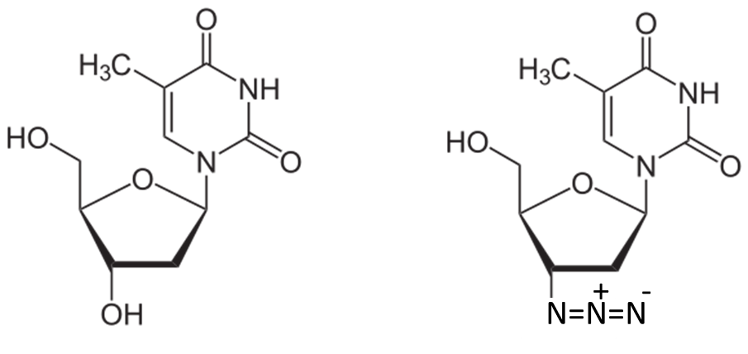
9.5 หัวข้อพิเศษ : กรดนิวคลิอิกในไวรัส
Fundamentals of Biochemistry (4022103) Dr. Worrawat Promden
thymidine zidovudine

Slide 49
9.5 หัวข้อพิเศษ : กรดนิวคลิอิกในไวรัส
Fundamentals of Biochemistry (4022103) Dr. Worrawat Promden
ซิโดวูดีน (Zidovudine) หรืออะซิโดไทมิดีน (azidothymidine - AZT) เป็นยาต้านรีโทรไวรัส (antiretroviral drug) เป็นยาตัวแรกที่ใช้เป็น ยาต้านไวรัส (antiviral drug) และใช้รักษา HIV มีชื่อทางการค้าว่า รีโทรเวียร์ (Retrovir) รีโทรวิส (Retrovis) และ แอนทีเวียร์ (Antivir) ยา AZT เป็นยาในกลุ่ม Nucleosides Reverse Transcriptase Inhibitors (NRTIs) มีลักษณะโครงสร้างคล้ายกับ thymidine ซึ่งเป็นนิวคลีโอไซด์ในสิ่งมีชีวิต แต่จะแตกต่างกันที่โครงสร้างในตำแหน่งที่ 3 ของ AZT จะเป็น –N3 (azido group) แต่ของ thymidine จะเป็นหมู่ –OH โมเลกุลยา AZT จะเข้าไปหยุดกระบวนเปลี่ยน RNA เป็น DNA (reverse transcription) โดยอาศัยโครงสร้างที่คล้ายกับ thymidine เข้าไปรวมตัวกับสาย DNA ที่ไวรัสสร้างขึ้น แต่เนื่องจากการมีหมู่ azido เข้ามาแทนที่ –OH ทำให้ไม่สามารถสร้างพันธะกับนิวคลีโอไทด์ตัวต่อไปได้ ทำให้เอนไซม์ Reverse Transcriptase ไม่สามารถนำนิวคลีโอไทด์ตัวต่อไปมาเชื่อมต่อได้ จึงไม่เกิด DNA ที่สมบูรณ์ กระบวนการจึงสิ้นสุดลง เมื่อ AZT เข้าสู่ร่างกายจะยังไม่สามารถออกฤทธิ์ได้ทันที จำเป็นต้องผ่านเข้าเซลล์และถูกเติมหมู่ phosphate 3 หมู่ ก่อน โดย AZT จะถูกเติมหมู่ฟอสเฟตโดยเอนไซม์ thymidine kinase, thymidylate kinase, และ diphosphate kinase ตามลำดับ ทำให้อยู่ในรูปที่เรียกว่า AZT-triphosphate ซึ่งเป็นรูปที่ออกฤทธิ์ได้ หลังจากนั้น AZT-triphosphate จะแย่งกับนิวคลีโอไทด์ธรรมชาติ (thymidine) ในการจับกับเอนไซม์ reverse transcriptase ทำให้การเชื่อมต่อสาย DNA หยุดลง

